Slide 1
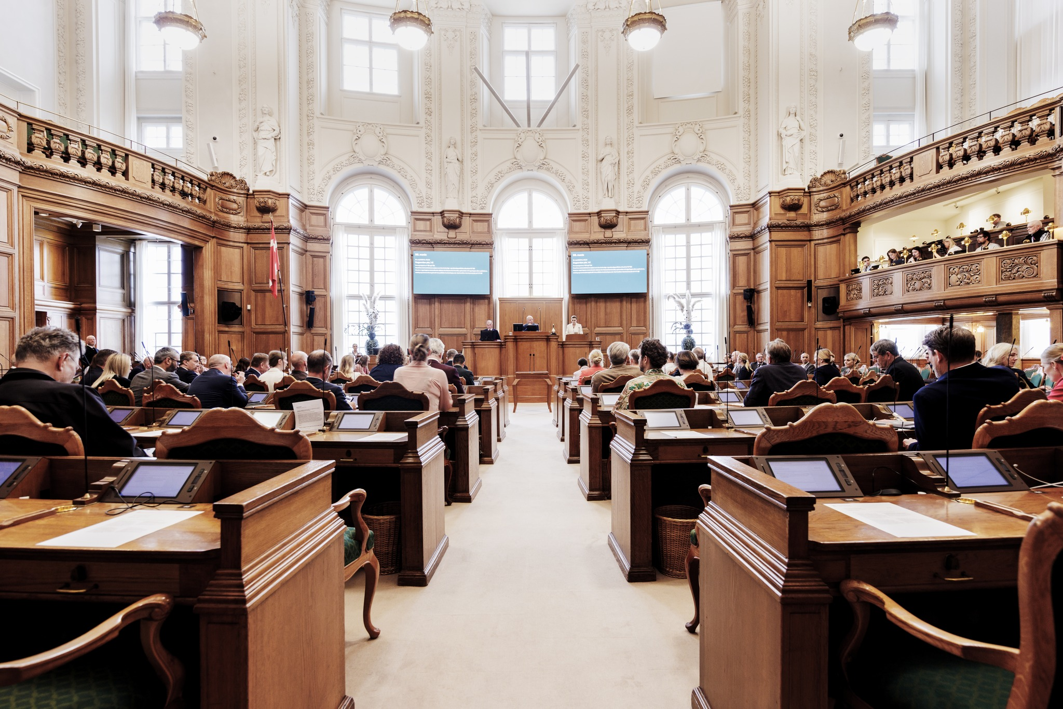
Politik og Magt Lektion 2 – Magtens tredeling

Slide 2
Mål med dagen
1. Opsamling fra sidst
2. Hvad er magt?
3. Læsning
4. Regeringsdannelse
5. SVM regeringen
5. Opsamling

Slide 3
Opsamling fra sidst

Slide 4
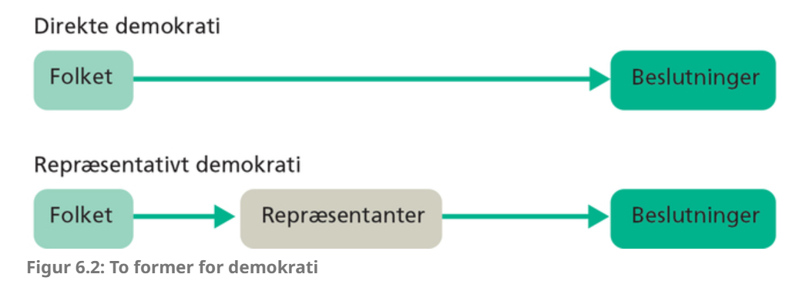
Empiriske demokratier (opgave 2 fra sidst)

Slide 5
Normative demokratier (opgave 3 fra sidst)
Puslespil

Slide 6
Hvad er magt?
Cersei Lannister vs. Petyr 'Littlefinger' Baelish [HD] – YouTube
新加坡媒體公佈新影片顯示胡錦濤離場前更早畫面－ BBC News 中文

Slide 7
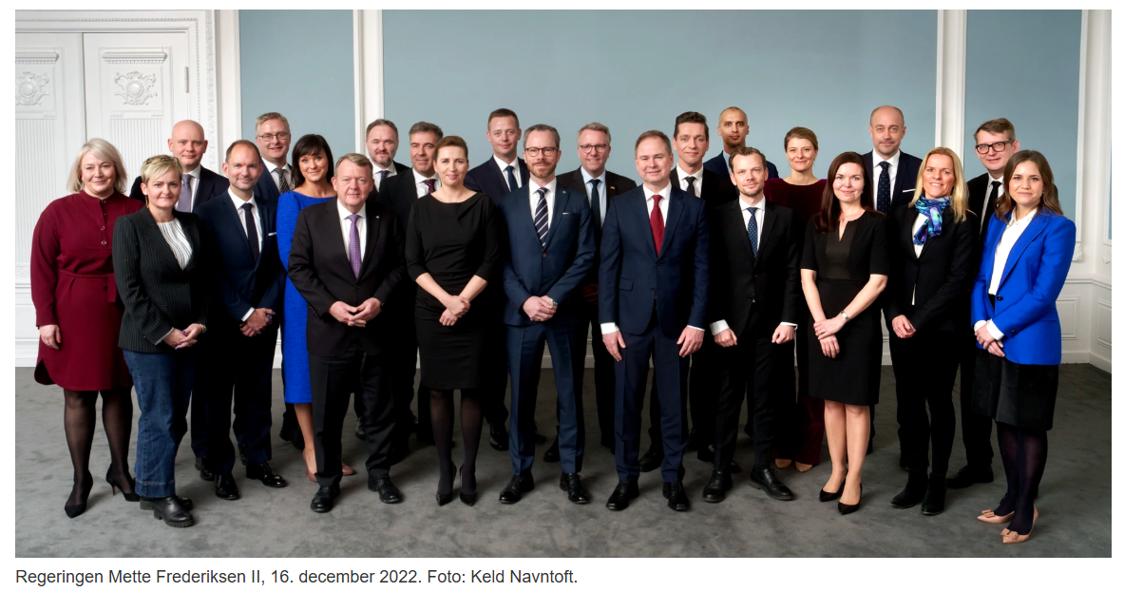
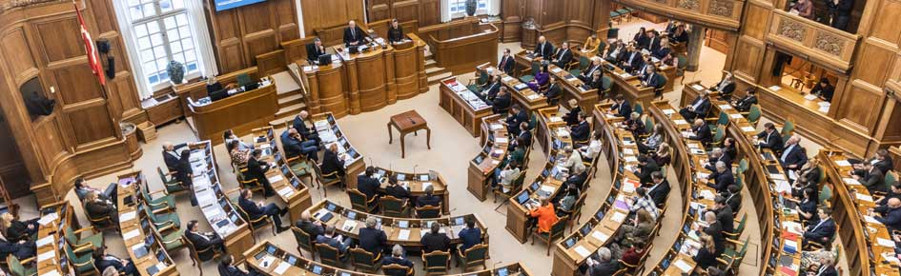
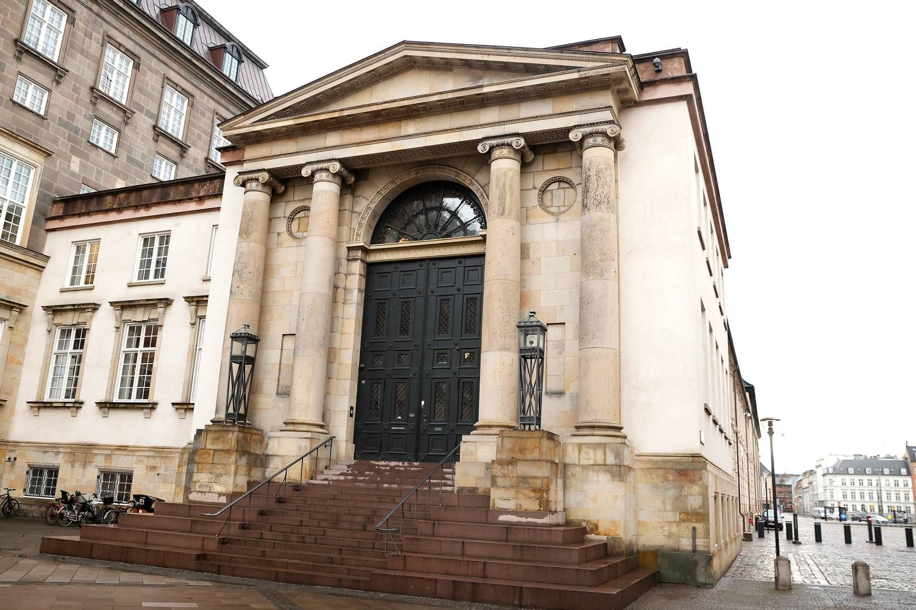
Hvad er magt? - Magtens tredeling

Slide 8
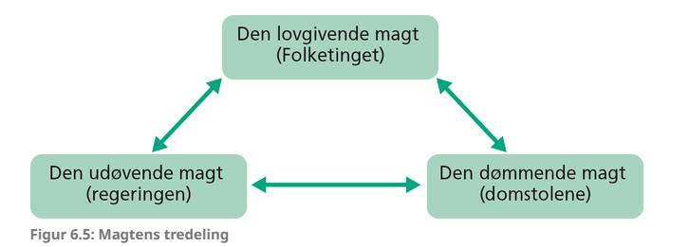
Hvad er magt? - Magtens tredeling (opgave 1)
Hvorfor tror I at der findes en tredeling af magten?

Slide 9
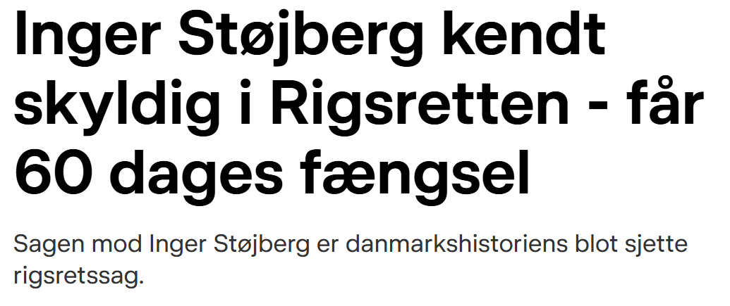
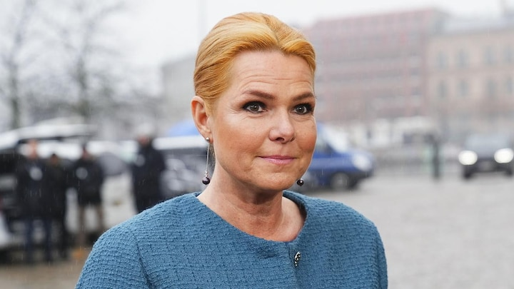
Magtens tredeling i spil

Slide 10
Læsning (opgave 2)
Læsestof:
Brøndum, P., Hansen T. B. (2017). Luk samfundet op! (3 udg.). Columbus. S. 131 (første kolonne) – 133 (første kolonne nederst), 138-142
Samt opgave 2

Slide 11
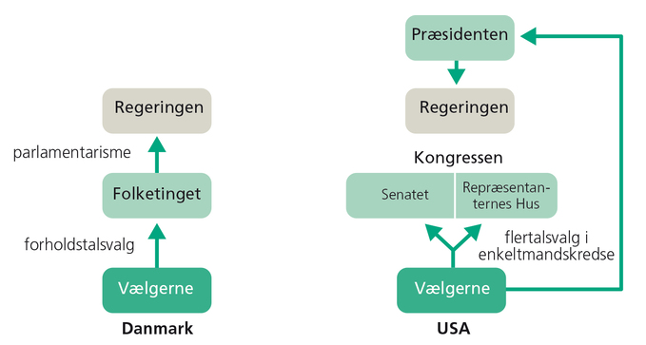
Regeringen og Folketinget (opgave 2)

Slide 12
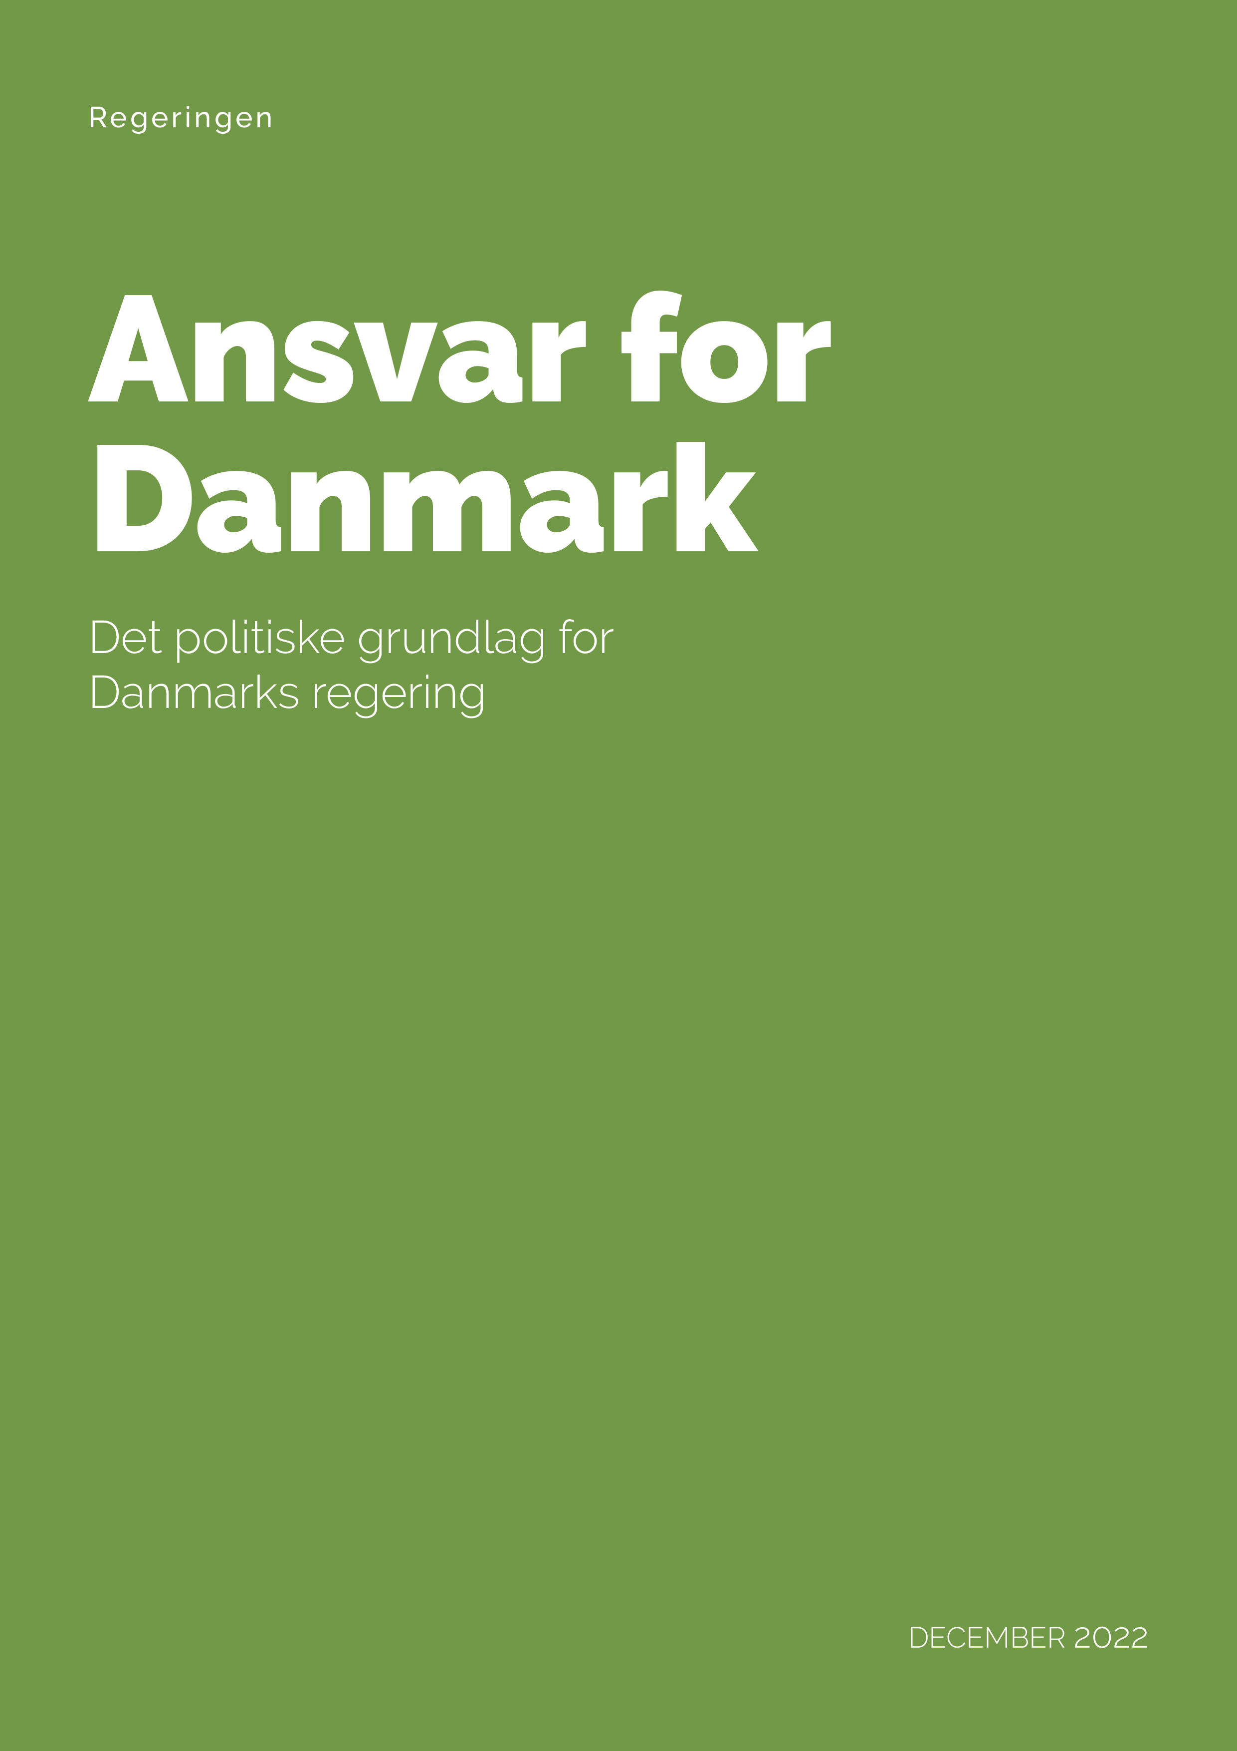
Regeringsgrundlag (opgave 3)
Hvad er et regeringsgrundlag? Og nævn to politiske mål som den nuværende Regering gerne vil gennemføre
Regeringsgrundlaget beskriver den politik som Regeringen bestræber sig på at gennemføre

Slide 13
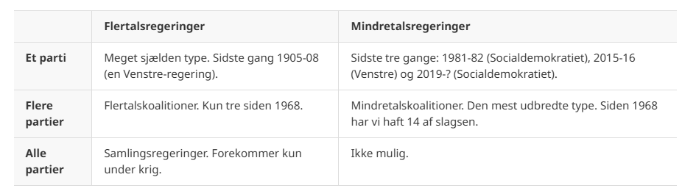
Regeringsgrundlag (opgave 3)
Hvorfor er flertalsregeringer generelt sjældne i politiske systemer med negativ parlamentarisme?

Slide 14
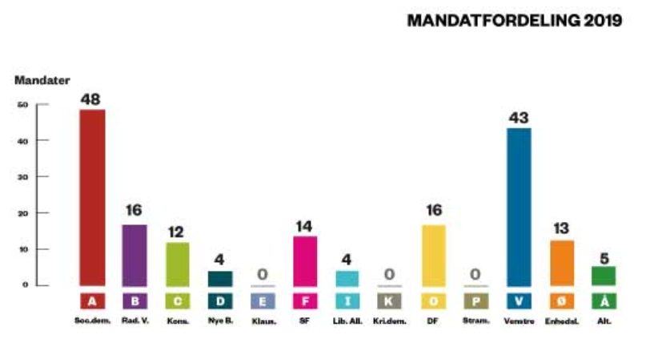
Regeringsdannelse (opgave 4)

Slide 15
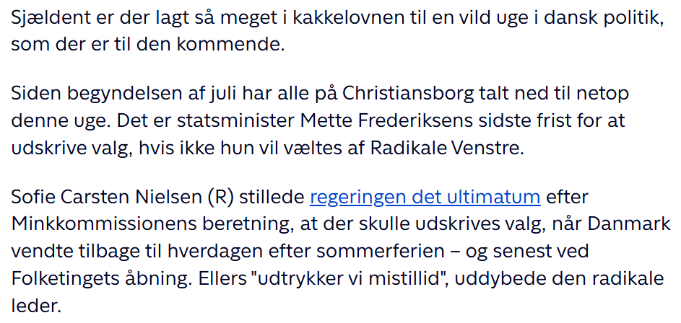
Hvad vil der ske med den socialdemokratiske mindretalsregering, hvis Radikale Venstre trak sin støtte? (stadig opgave 4)

Slide 16
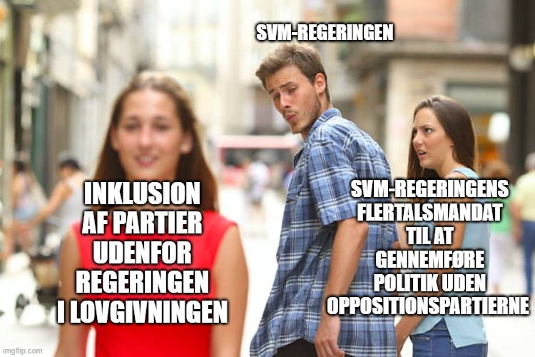
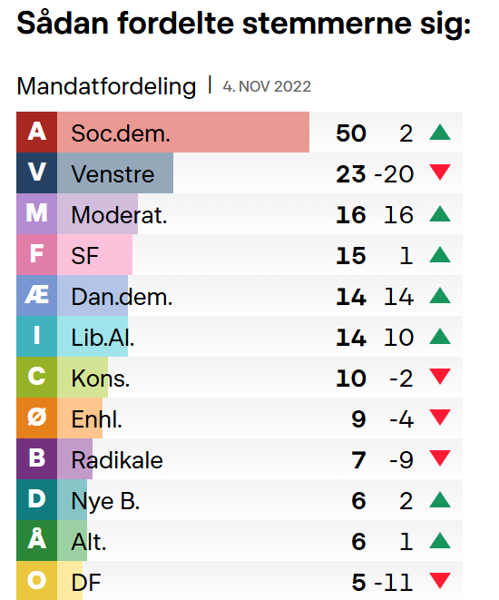
SVM Regeringen - Opgave 5
3 transatlantiske mandater støtter Socialdemokratiet
1 transatlantisk mandat støtter Venstre
Flertalsregeringens magt | DR (video 2, 3, 4, 5, 9, 11, 12, 14)

Slide 17
Opsamling (opgave 6)

